Slide 1
Креативный рекрутинг. Чем полезен HeadHunter при массовом подборе персонала и сложных вакансиях?
Ирина Грачёва
HeadHunter

Slide 2
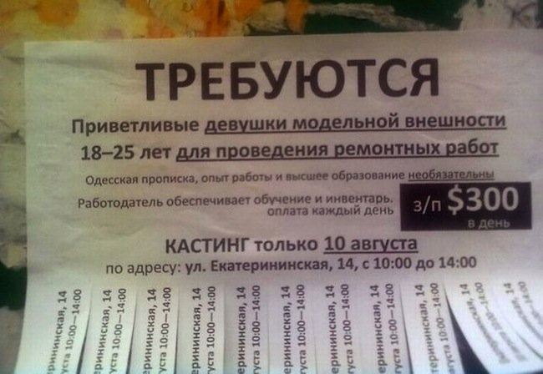
Реклама не от хорошей жизни
Notes:
Под вирусной рекламой в маркетинге понимается оригинальный по форме или содержанию вид рекламы, которая после запуска в интернете распространяется непосредственно пользователями.

Slide 3
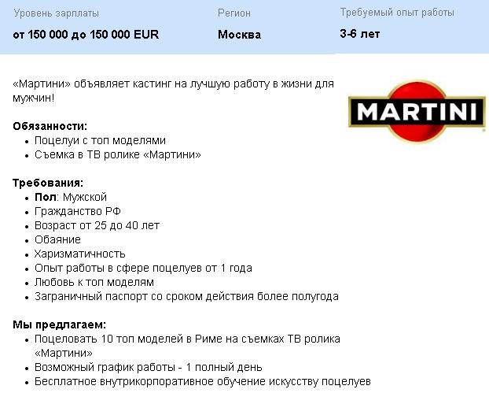
Для рекламы «Мартини» ищут специалиста по поцелуям
300 000 просмотров вакансии
Notes:
«Мартини» объявила кастинг на «лучшую работу в жизни для мужчин». Обязанности — поцелуи с топ моделями, съемка в ТВ ролике.
Компания предлагает поцеловать 10 топ моделей в Риме на съемках ТВ ролика «Мартини».
Возможный график работы — 1 полный день, бесплатное внутрикорпоративное обучение искусству поцелуев.
Официальная заработная плата 150 000 евро.

Slide 4
Создавать контент
Notes:
, которым вы бы сами поделились с друзьями (по честному)
Для рекрутинга профессиональных Digital-специалистов молодое агентство придумало необычный рекламный спот. Всем специалистам, которых они хотели взять на работу приходила горячая digital-пицца с QR-кодом на страничку компании о горячих Вакансиях. Практически никто кроме тех, кому было адресовано послание, не видел ссылки на вакансии и QR-кода соответственно, ведь после прочтения «сообщение» съедалось.

Slide 5
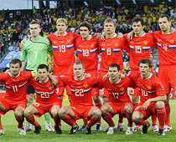
Ловить момент и использовать новостные поводы
Вирусная вакансия «Мужская сборная России по футболу» набрала 83 000 просмотров
Текст вакансии:
«Попадает внутрь ворот мячом, попадает по мячу ногой и одновременно бегает, знать весь слова гимн России» – такие условия будто бы выдвинул Гуус Хиддинк при наборе персонала в Российскую сборную
Notes:
9 ноября 2009 года сборная России по футболу проиграла решающий матч за выход на чемпионат мира. Россияне в очередной раз лишились возможности поболеть за свою команду на международном уровне. А сайт «еРабота» принял решение бороться за футбольную честь страны доступными ему способами.
20 ноября в накаленной атмосфере всеобщего ажиотажа, споров, дискуссий и рассуждений на еРаботе была размещена вирусная вакансия: мужская сборная России по футболу. В ней якобы Гуус Хиддинк, отчаявшись, сам пытается набрать хоть каких-нибудь футболистов. Маркетинговый ход был прост: шутка на злобу дня может вызвать интерес пользователей.
Результаты не просто превзошли ожидания — они ошеломили. В первый же день публикации вакансии многие новостные порталы опубликовали заметку о том, что набор в сборную теперь ведется через интернет. В их числе и главная новостная лента страны. Новость быстро распространилась по всему Рунету, количество прямых ссылок на вакансию в статьях, блогах, форумах, ЖЖ к 24-му ноября было около 150. Перепостов без указания источника — не счесть. Более того, «вирус» вышел за пределы интернета, проник на телевидение и в печатные СМИ.
За первые сутки просмотра страницу просмотрели более 40 000 уникальных посетителей.

Slide 6
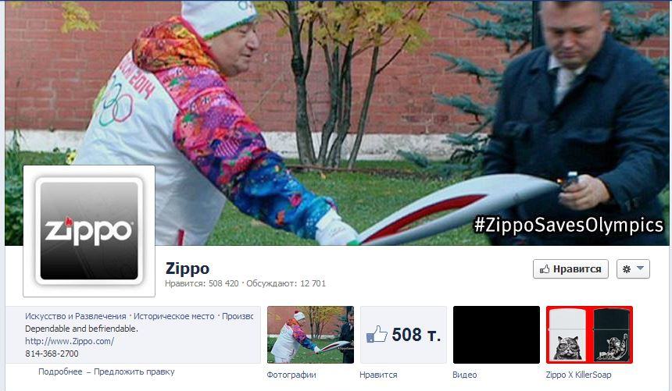
Спасение олимпийского огня
Notes:
Производитель зажигалок Zippo «приписал» себе спасение олимпийского огня. Фотография с хэштегом #ZippoSavesOlympics появилась на странице бренда в Facebook. «Мы восстановили порядок в мире и спасли Олимпийские игры в Сочи. Нажмите, чтобы посмотреть, как сотрудник ФСО зажигает Олимпийский факел зажигалкой Zippo», – говорится в сообщении.

Slide 7
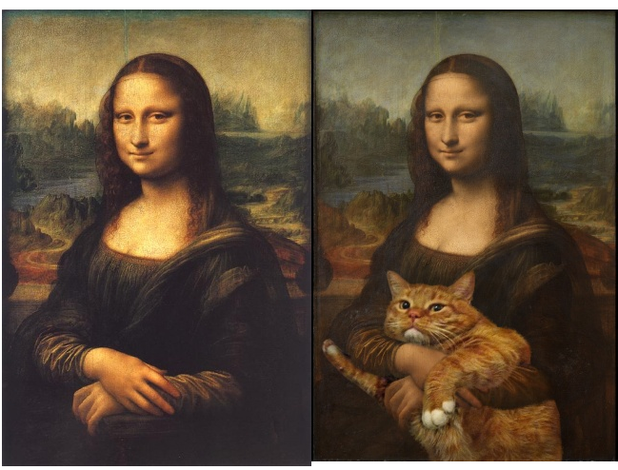
Юмор, ностальгия и, конечно, котики:)

Slide 8
У вирусной рекламы есть нюансы
Никогда нет гарантий, что сработает (если кто-то гарантирует – не верьте)

Slide 9
У вирусной рекламы есть нюансы
Лучше обращаться к профессионалам, который сделают нормальный текст или видео и помогут сделать посев*
*Посев — это первичное размещение вирусного контента

Slide 10
У вирусной рекламы есть нюансы
Надо пробовать экспериментировать и главное замерять результаты

Slide 11
Как быстро организовать рекламную кампанию
Определяемся с целью
Изучаем целевую аудиторию
Выбираем инструменты
Утверждаем бюджет
Придумываем креатив
Размещаем
Снимаем метрики и анализируем

Slide 13
Пример медиаплана

Slide 14
Эффективность рекламы
Почему важно мерить эффективность рекламных вложений:
понимаем какой канал лучше работает, сможем уменьшать стоимость привлечения кандидата
сможем разговаривать с бизнесом на одном языке

Slide 15
Эффективность рекламы
Ctr показатель эффективности рекламы:
CTR = (количество кликов / количество показов) х100
Зависит от:
Картинок и текста
Размера носителя
Яркости и контраста
Использование анимации и звука
Расположение
Контекст

Slide 16
Общие рекомендации. Цвета
Адский ад!
Notes:
Баннер должен быть ярким, цвет текста и фон должны быть контрастными, но не настолько. но не нужно, чтобы все мигало, двигалось и переливалось. Не больше 2-х кадров.

Slide 17
Форматы. Преимущество длинных
Notes:
Преимущества длинных и узких
Не стоит показывать тут мультфильмы
Сфокусируйтесь на тексте
В идеале небольшая картинка и короткая фраза

Slide 18
Эффективность рекламы
Почему у нас CTR низкий?
Неправильно подобрана площадка
Плохой креатив

Slide 19
Вам шашечки или ехать?
Как вы думаете, что они рекламируют?
Notes:
Не забывайте про задачи клиента. Баннер должен привлекать целевую аудиторию, а не просто быть клевым.
Люди приходят к нам искать работу. Дайте им то, что они ищут.
В работной рекламе старайтесь использовать слова: работа, вакансии, зарплата, карьера
Не стоит обманывать ожидания пользователя. Баннер должен быть началом сообщения, страница куда он ведет – продолжением.

Slide 20
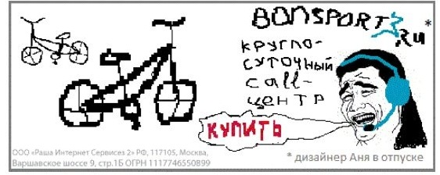
Иногда креатив - это неплохо ☺

Slide 21
Эффективность рекламы
CTR высокий, а звонков нет. Что делать?
Конверсия
Плохая посадочная страница
Сложные формы заполнения

Slide 22
Эффективность рекламы
Современные инструменты веб-аналитики:
GA (http://www.google.com/analytics/)
Яндекс метрика (https://metrika.yandex.ru/)
Notes:
Наблюдайте за ключевыми показателями эффективности сайта, анализируйте поведение посетителей, оценивайте отдачу от рекламных кампаний.

Slide 23
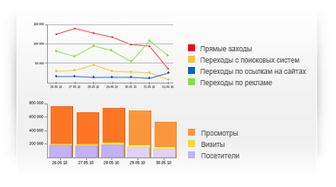
Возможности систем аналитики
Посещаемость
Источники
Посетители
Анализ характеристик посетителей
Взаимодействие посетителей с контентом сайта:
посещаемость отдельных страниц
страницы, с которых начинаются и на которых заканчиваются визит
параметры URL страниц
переходы по внешним ссылкам
загрузки файлов
сделанные посетителями заказы и их стоимость, а также произвольные параметры визитов

Slide 24
Хозяйке на заметку
Общение с заказчиком
Привлечение только нужных/редких людей
Уменьшение воронки соискателей
Читать цифры, какие инструменты эффективны и корректировать
Обоснование бюджетов

Slide 25
Больше рекламы хорошей и разной☺
Ирина Грачева
igra@hh.ru

